Slide 1
ОСНОВНЫЕ СВОЙСТВА И КЛАССИФИКАЦИЯ ГОРНЫХ ПОРОД
Лекция № 4

Slide 2
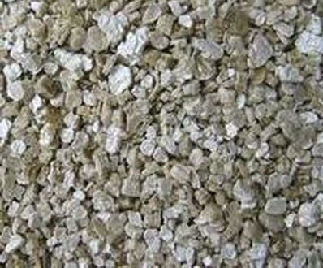
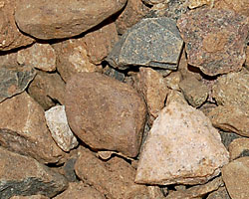
По происхождению горные породы подразделяются на четыре отдела:
магматические (изверженные),
осадочные,
вулканогенно-обломочные и
метаморфические породы.

Slide 3
Основные свойства горных пород

Slide 4
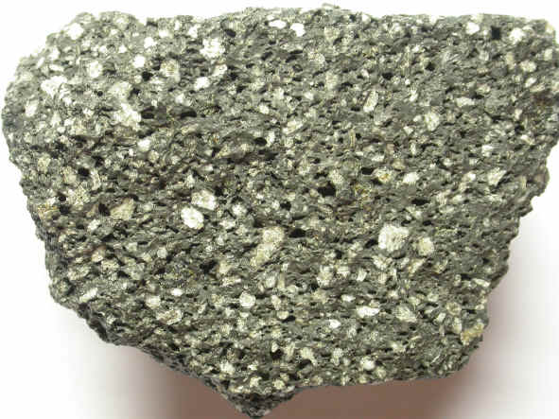
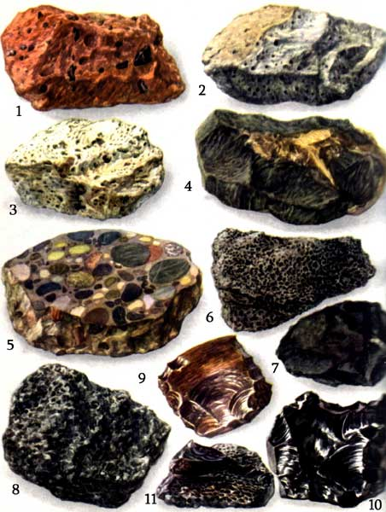
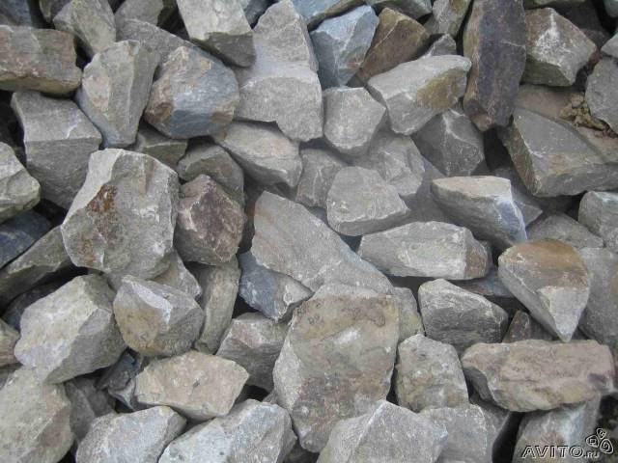
ПЛОТНОСТНЫЕ СВОЙСТВА:
Плотность
Объёмная масса
Удельный вес
Объёмный вес
Насыпная объёмная масса
Пористость

Slide 5
Плотность горной породы - масса единицы суммарного объема твердой фазы в горной породе.
Объемная масса горной породы - масса единицы объема сухой горной породы в ненарушенном состоянии.
Удельный вес горной породы γ0 — вес единицы объема твердой фазы породы.
Объемный вес горной породы γ — вес единицы объема сухой породы в естественном состоянии.
Насыпная масса горной породы - масса единицы объема рыхлой или разрушенной горной породы.
Пористость горной породы - отношение объема всех пустот в горной породе к общему объему породы.

Slide 6
ВОДНО-ФИЗИЧЕСКИЕ СВОЙСТВА:
Водопоглащение – способность породы поглощать воду.
Размакаемость – способность породы при поглощении воды терять связанность и превращаться в рыхлую массу.
Размягчаемость – снижение прочности породы под влиянием воды.
Набухаемость – способность породы к увеличению своего объёма при поглощении воды.

Slide 7
ПРОЧНОСТНЫЕ СВОЙСТВА:
Прочность
Крепость
Абразивность
Твердость
Упругость
Пластичность
Хрупкость
Разрыхляемость
Буримость

Slide 8
ПРОЧНОСТЬ ГОРНЫХ ПОРОД способность пород сопротивляться внешним усилиям. Различают П. г. п. на сжатие, растяжение, изгиб, скалывание и разрушение при ударе (так называемая вязкость пород). Ниже даны показатели прочности некоторых горных пород (в кг/см²).
Горные породы | Временное сопротивление
 | сжатию | разрыву | изгибу
Граниты | 450-2000 | — | —
Базальты | 1000 — 2850 | — | —
Порфиры | 500 — 2600 | _ | —
Глинистые сланцы | 140 — 650 | 10 — 45 | 65 — 270
Песчаники и известняки | 370-1000 | 30 — 75
Каменная соль | 220 — 420 | — | —
Гипс | 170 — 300 | — | —

Slide 9
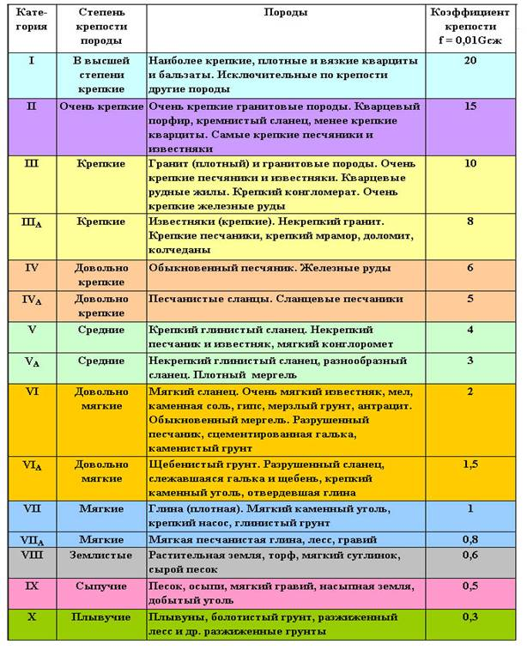
КРЕПОСТЬ ГОРНЫХ ПОРОД сопротивление пород воздействию внешних сил; выражается коэффициентом крепости (см.).

Slide 10
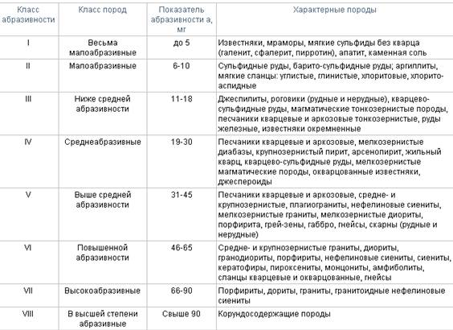
АБРАЗИВНОСТЬ ГОРНЫХ ПОРОД - способность горных пород изнашивать контактирующие с ними твердые тела (например, долота). Обусловлена, в основном, прочностью, размерами и формой минеральных зерен, слагающих породу.

Slide 11
ТВЕРДОСТЬ ГОРНЫХ ПОРОД - свойство горных пород оказывать сопротивление внедрению в них других тел при сосредоточенном контактном силовом воздействии.
УПРУГОСТЬ ГОРНЫХ ПОРОД - свойство горной породы восстанавливать исходную форму и размеры после снятия механической нагрузки. Полное восстановление возможно только в случае, если не превышен предел упругой деформации. Предопределяет эффективность разрушения породы, предопределяет величину напряженного состояния массивов пород.
ПЛАСТИЧНОСТЬ ГОРНОЙ ПОРОДЫ - способность горной породы деформироваться под действием внешнего давления без разрыва сплошности массы и сохранить природную форму после прекращения воздействия внешних сил.

Slide 12
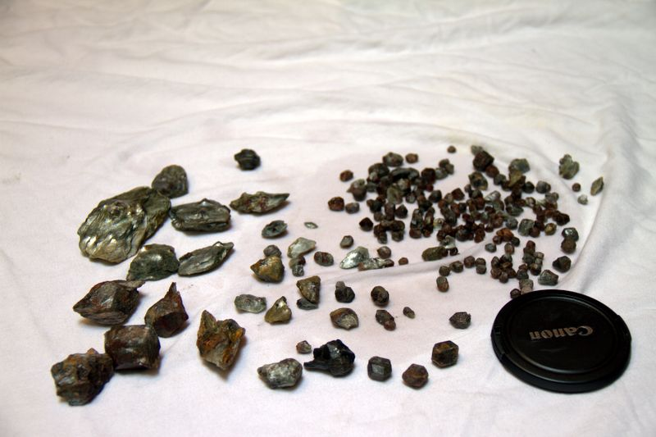
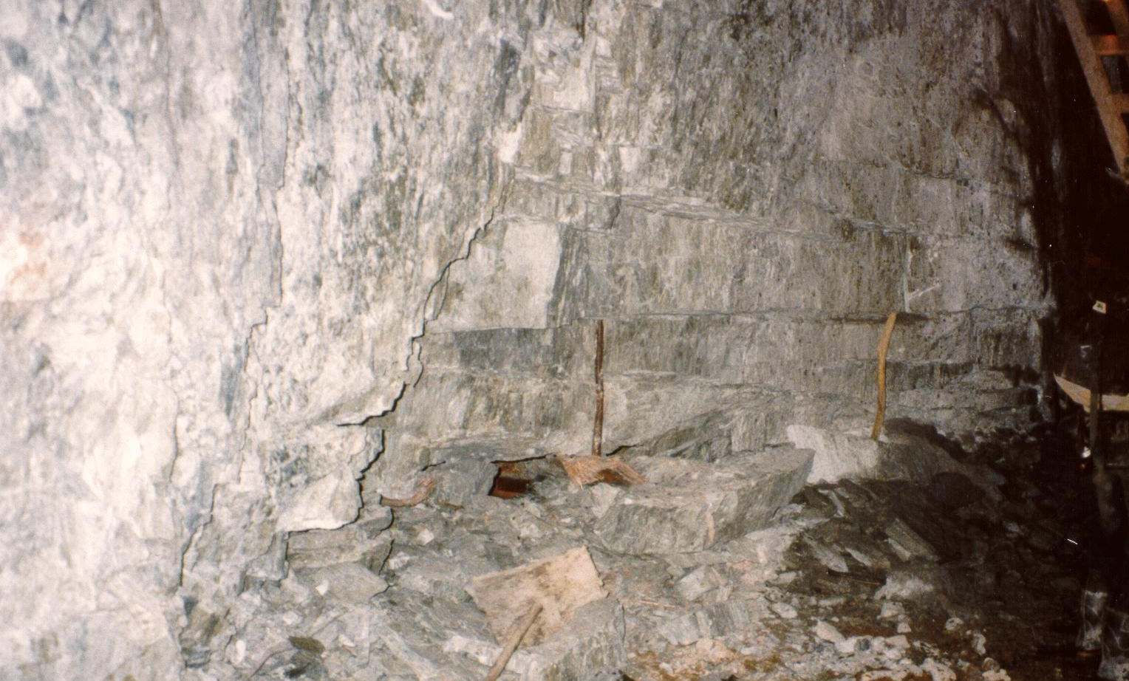
ХРУПКОСТЬ ГОРНЫХ ПОРОД - способность горной породы разрушаться при незначительной пластической деформации.

Slide 13
РАЗРЫХЛЯЕМОСТЬ ГОРНЫХ ПОРОД – увеличение объема породы при выемке ее из массива. Оценивается коэффициентом разрыхления.
БУРИМОСТЬ ГОРНОЙ ПОРОДЫ — способность горной породы сопротивляться проникновению в неё бурового инструмента, или интенсивность образования в породе шпура (скважины) под действием усилий, возникающих при бурении. Буримость породы характеризуют скорость бурения (мм/мин), реже — продолжительность бурения 1 м шпура (мин/м).

Slide 14
СПАСИБО ЗА ВНИМАНИЕ!

